Slide 1
투자의 신 프로젝트
KAIST 이문용 교수팀
Date : 2022.02.24

Slide 2
Introduction

Slide 3

사업 배경
과제명: AI 기반 부동산 분양 분석을 위한 DB 구축 타당성 조사 연구
사업기간: 2022.02.01 - 2023.01.31
문제점: 개인투자자들에게 안전한 투자를 위한 정보가 부재
요구사항: 수익형 부동산¹⁾의 분양 정보로부터 객관적인 투자분석을 위한 온라인 수단의 필요성이 증대
사업목적
"입지, 환금성, 가격, 시공건설사, 리스크" 의 AI 분석으로 보다 객관적이고 정확한 투자분석 서비스를 위한 분양 분석 진단 서비스 공급
최종결과물: DB 구축설계서를 포함한 최종보고서
1) 아파트, 오피스텔, 상가, 공동주택, 지식산업센터

Slide 4
연구 개요
범위
대상 : 서울 지역
㈜ 투자의 신에서 보유한 최근 3년간 분양 대상물
분양 분석 서비스 지원이 가능토록, 아래 열거된 DB들의 구축 가능성을 사전에 파악하는 타당성 조사 수행
가능한 형태의 초기 버전 설계

Slide 5
연구 범위
No. | 세부 모듈
A | 분양 부동산 기본 정보 제공 모듈
B | 시공 건설사 분석 모듈
C | 입지 분석 모듈
D | 환금성 분석 모듈
E | 리스크 분석 모듈
No. | 분양 분석을 지원하는 DB
1 | 분양 부동산 기본 정보 DB
2 | 시공건설사정보DB
3 | 대중교통정보DB
4 | 지리적 위치정보DB
5 | 인프라정보DB
6 | 투자자선호도 및 현장선호도정보DB
7 | 시세차익 DB
8 | 임대율 및 월세수익률 정보DB
9 | 단기투자DB
10 | 부동산관련법률정보DB
A
B
C
D
E

Slide 6
Have done

Slide 7
분양 부동산 기본 정보 제공 모듈
1. 분양 부동산 기본 정보 DB
정의 : 분양 부동산의 기본 정보 제공
목적 : 투자 부동산 선택을 위한 분양 기본 정보 제공
요구조건
1) 분양 부동산 명
2) 분양 부동산 현장 주소
3) 시행사, 시공사, 세대수/점포수, 주차대수
4) 분양규모 예) 지하4층 ~ 28층 489호실
5) 평균 분양가 / 계약금 / 실투자금 / 제시 수익률
6) 준공일
7) 조감도

Slide 8
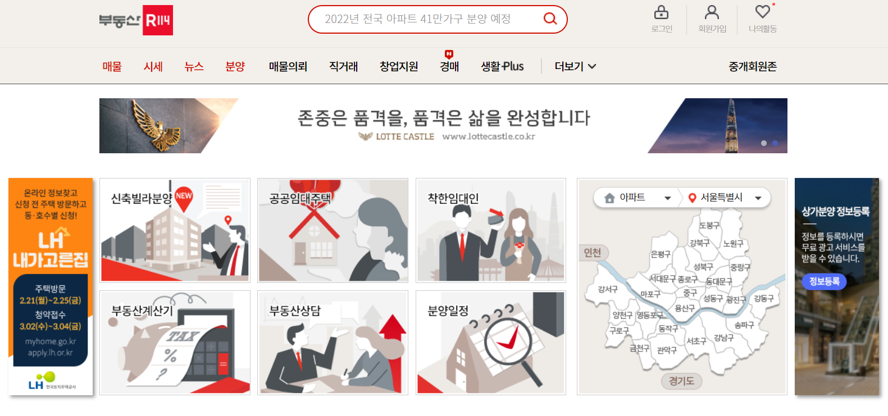
분양 부동산 기본 정보 DB
부동산 114
목적: 부동산 정보 제공업체
네이버 부동산 원천데이터 제공
‘1. 분양 부동산 기본 정보 DB’ 내 데이터 상당수 해결가능
(추정) ‘투자의 신’ 사이트에서 사용하고 있는 정보의 원천 데이터
(논의) 유료 DB 판매
아파트단지 및 시세정보
분양 및 입주예정 정보
재개발 및 재건축 정보
[부동산 114 메인 홈페이지]

Slide 9
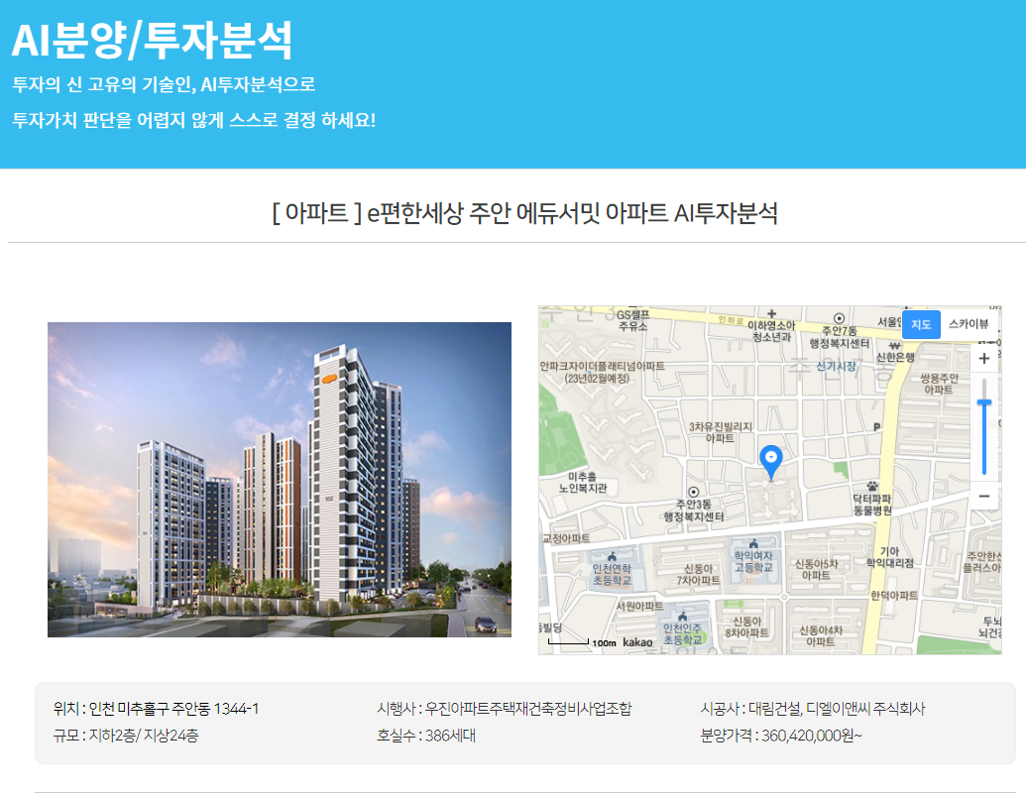
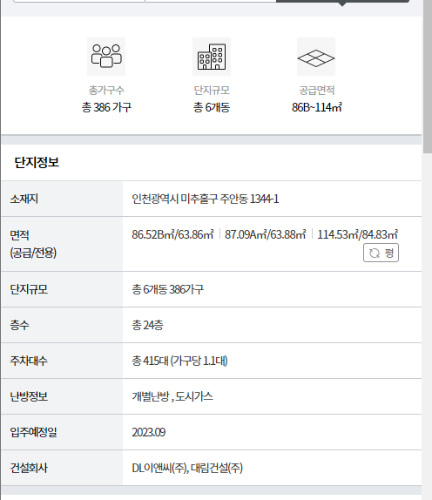
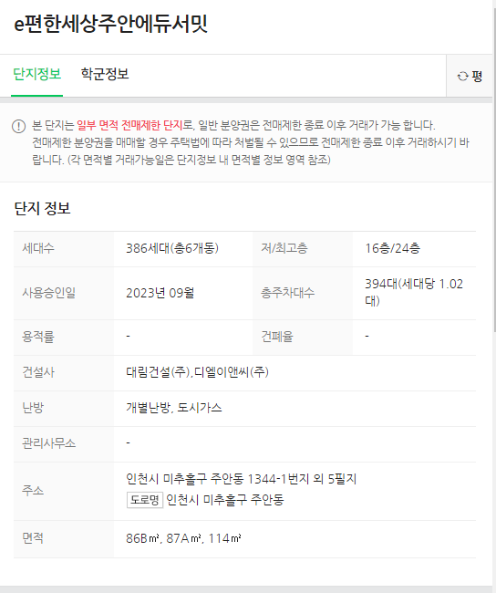
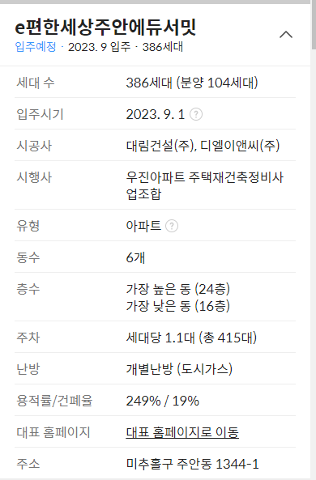
분양 부동산 기본 정보 DB
예시: [아파트] e편한세상 주안 에듀서밋 아파트 AI투자분석
‘투자의 신’ 웹사이트 내용과 완벽히 일치하지 않음.
문의: ‘투자의 신’의 데이터 출처?
[투자의 신]
[부동산 114]
[네이버 부동산]
[다음 부동산]
위치, 시공사, 시행사,
규모, 호실수, 분양가격
소재지, 면적, 단지규모,층수, 주차대수
난방정보, 입주예정일, 건설회사
세대수, 저/최고층, 사용승인일, 총주차대수,
용적률, 건폐율, 건설사, 난방, 관리사무소, 주소, 면적
세대수, 입주시기, 시공사, 시행사, 유형,
동수, 층수, 주차, 난방, 용적률/건폐율, 주소

Slide 10
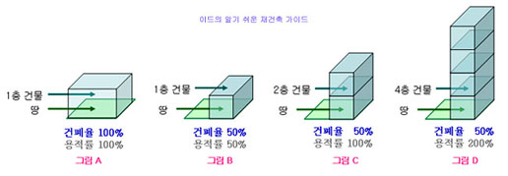
분양 부동산 기본 정보 DB

Slide 11
To do

Slide 12
To do
요청사항
3월부터 프로젝트 미팅 일정 조정
화(15~18), 목(15~18), 금(10~16) : 목요일 15시
연구실용 zoom Pro 계정 생성 가능 여부 (현재, 30~40분 제한)
용도: 연구 미팅 / 세미나 -> 조형인 선생님께 문의 (Pro 계정 1개)
To do
A. 분양 부동산 기본 정보 제공 모듈 파악
‘투자의 신’ 홈페이지에서 제공하는 자료 파악
관련 공공 데이터 API 파악 (신청 완료)
출처: 국토 교통부 공공 데이터

Slide 13
Q & A
문의사항
해당 프로젝트, 사업의 궁극적 목표?
‘투자의 신’에서 제공할 수 있는 데이터?
‘투자의 신’ 홈페이지의 데이터 출처?
문의사항 발생시 누구에게 문의?

Slide 14
Thank you

